Slide 1
Система роботи молодого вчителя зі створення та систематизації комплексного методичного забезпечення предмету що викладає.
Консультант ЦПРПП ВМР
Альона Дідик

Slide 2
ЗАКОН УКРАЇНИ
Про повну загальну середню освіту
Розділ I ЗАГАЛЬНІ ПОЛОЖЕННЯ
Стаття 1. Основні терміни та їх визначення
1. Для цілей цього Закону наведені терміни вживаються в такому значенні:
11) педагогічна інтернатура - система заходів, спрямованих на підтримку педагогічного працівника закладу освіти, призначеного на посаду вперше, у провадженні ним педагогічної діяльності та набутті (вдосконаленні) його фахової майстерності;
Стаття 23. Педагогічна інтернатура
1. Особи, які не мають досвіду педагогічної діяльності та приймаються на посаду педагогічного працівника, протягом першого року роботи повинні пройти педагогічну інтернатуру. Положення про педагогічну інтернатуру затверджується центральним органом виконавчої влади у сфері освіти і науки.

Slide 3
2. Педагогічна інтернатура організовується відповідно до наказу керівника закладу освіти, що видається в день призначення особи на посаду педагогічного працівника.
Педагогічна інтернатура має передбачати заходи, що забезпечать здобуття та/або вдосконалення професійних компетентностей і педагогічної майстерності протягом першого року професійної діяльності педагогічного працівника, зокрема:
супровід та підтримка у педагогічній діяльності з боку досвідченого педагогічного працівника (педагога-наставника);
різні форми професійного розвитку (відвідування навчальних занять, опрацювання відповідної літератури тощо).
3. Виконання обов’язків педагога-наставника покладається на педагогічного працівника з досвідом педагогічної діяльності, як правило, не менше п’яти років за відповідною спеціальністю (такою самою або спорідненою предметною спеціальністю або спеціалізацією).

Slide 4
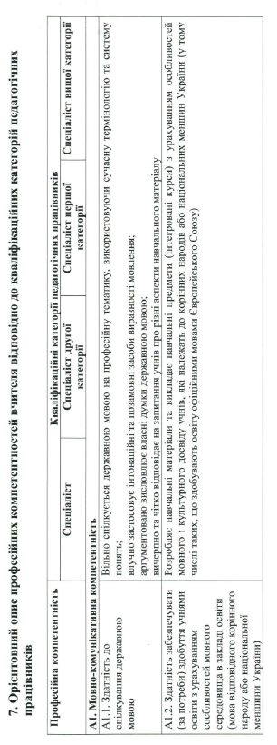

Slide 5
ОРІЄНТОВНІ ПЕРІОДИ СТАНОВЛЕННЯ ІНТЕРНА
Заключний
Травень- початок червня.
Підбиття підсумків роботи інтерна.
Виявлення рівня підготовки молодого вчителя, намітити перспективи подальшого росту його професійної майстерності.
Основний
Жовтень - квітень.
Оволодіння практичними навиками;
Вивчати ППД зі свого предмета;
Засвоєння методів навчання.
Наставники ведуть спостереження та аналізують ріст педагогічної майстерності, вносять корективи.
Ознайомлювальний
Серпень - вересень.
Знайомство з колегами,учнями, батьками.
Складання індивідуального плану

Slide 6
Календарно-тематичне планування
уроків (посеместрове або річне)
КТП здійснюється на основі:
навчальних планів ЗНЗ та структури навчального року;
чинних навчальних програм;
підручників;
календаря.
Календарно-тематичне та поурочне планування здійснюється вчителем у довільній формі, у тому числі з використанням друкованих чи електронних джерел тощо.
Формат, обсяг, структура, зміст та оформлення календарно-тематичних планів та поурочних планів-конспектів є індивідуальною справою учителя.
Учитель може переносити теми уроків відповідно до того, як учні засвоїли навчальний матеріал, визначити кількість годин на вивчення окремих тем.

Slide 7
Навчальні програми основної та старшої школи
https://mon.gov.ua/ua/osvita/zagalna-serednya-osvita/navchalni-programi
Структура програми :
очікуванні результати навчальної діяльності учнів, які визначено згідно зі структурою компетентності за складниками: знаннєвим, діяльнісним, ціннісним;
зміст навчального матеріалу;
практична складова.
Наскрізні змістові лінії :
- «Екологічна безпека і сталий розвиток» - «Здоров'я і безпека»
- «Підприємливість і фінансова грамотність» - «Громадянська відповідальність»
У програмах не зазначено розподіл годин за темами. Заради досягнення запланованих результатів навчання учитель самостійно визначає: час, необхідний для вивчення певної теми, зважаючи на умови функціонування закладу освіти і навчальні можливості учнів.
Учитель також може обґрунтовано змінювати порядок вивчення тем і окремих питань у межах одного класу аде так, щоб не порушувалась логіка викладу навчального матеріалу. Перенесення вивчення тем із одного класу до іншого не дозволяється.
Змінювати орієнтовну кількість годин, передбачених програмами для вивчення тем або розділів, та час проведення шкільних екскурсій, використовуючи для цього резервні години або години навчальної практики

Slide 8
Фрагмент навчальної програми
8 клас 68 год, 2 год на тиждень
Очікувані результати навчально-пізнавальної діяльності | Зміст навчального матеріалу | Практична частина
Повторення найважливіших питань курсу хімії 7 класу
Тема 3. Кількість речовини. Розрахунки за хімічними формулами
Учень/учениця Знаннєвий компонент називає одиницю вимірювання кількості речовини, молярний об’єм газів за нормальних умов, сталу Авогадро; пояснює сутність фізичної величини кількість речовини. Діяльнісний компонент установлює взаємозв'язок між фізичними величинами (масою, молярною масою, об’ємом, молярним об’ємом, кількістю речовини); обчислює число частинок (атомів, молекул, йонів) у певній кількості речовини, масі, об’ємі; молярну масу, масу і кількість речовини; об’єм даної маси або кількості речовини газу за нормальних умов; відносну густину газу за іншим газом, обираючи і обґрунтовуючи спосіб розв’язання; Ціннісний компонент робить висновки щодо значущості математичних знань для розв’язування хімічних задач. | Кількість речовини. Моль – одиниця кількості речовини. Стала Авогадро. Молярна маса. Закон Авогадро. Молярний об’єм газів. Відносна густина газів. | Розрахункові задачі 5. Обчислення молярної маси речовини. 6. Обчислення числа частинок (атомів, молекул, йонів) у певній кількості речовини, масі, об’ємі. 7. Обчислення за хімічною формулою маси даної кількості речовини і кількості речовини за відомою масою. 8. Обчислення об’єму певної маси або кількості речовини відомого газу за нормальних умов. 9. Обчислення з використанням відносної густини газів. Демонстрації 6. Зразки речовин кількістю речовини 1 моль (або однакової кількості речовини).
Наскрізні змістові лінії Здоров’я і безпека. Екологічна безпека і сталий розвиток. Підприємливість і фінансова грамотність Розв’язування розрахункових задач за даною темою.

Slide 9
Фрагмент навчальної програми
Очікувані результати навчально-пізнавальної діяльності учнів |  | Зміст навчання
Вступ (орієнтовно 4 год)
Діяльність (уміння) | Знання | Зміст | Наскрізні змістові лінії
розрізняє: об’єкти живої природи; практикує: метод спостереження біологічних об’єктів | оперує термінами: - біологія, спостереження, експеримент | Біологія — наука про життя. Основні властивості живого. Науки, що вивчають життя. Різноманітність життя (на прикладах представників основних груп живої природи). Поняття про віруси. Методи біологічних досліджень організмів. Демонстрування об’єктів живої природи (у тому числі на електронних носіях) | Екологічна безпека та сталий розвиток (орієнтує на формування в учнів екологічної свідомості для збереження та захисту довкілля) Здоров’я і безпека (сприяє усвідомленню значимості безпечного здорового життєвого середовища)
 | називає: - основні властивості живого (ріст, розмноження, взаємодія із зовнішнім середовищем); наводить приклади: - основних груп організмів (бактерії, рослини, тварини, гриби); - методів біологічних досліджень організмів (спостереження, опис, порівняння, експеримент)
Ставлення
усвідомлює: взаємозв’язки між об’єктами природи робить висновки: про пізнаванність природи оцінює значення: біологічних знань у практичній діяльності людини (медицині, сільському господарстві, у справі охорони природи тощо)

Slide 10
Фрагмент навчальної програми

Slide 11

ГЕОГРАФІЯ
НАВЧАЛЬНІ ПРОГРАМИ
Географія. 6-9 кл.
(Наказ МОН від 07.06. 2017 № 804)
Географія (Поглиблене вивчення) 8-9 кл.
(Лист МОН від 25.08.2020 № 1/11-5718)
Географія 10 - 11 кл.
(Наказ МОН від 23.10. 2017 № 1407)
Географія 10 - 11 кл. (Профільний рівень)
(Наказ МОН від 23.10. 2017 № 1407)
Природознавство 5 клас
(Наказ МОН від 07.06. 2017 № 804)

Slide 12
Розподіл годин по курсах географії
Кількість годин - 70 Періодичність (на тиждень) – 2 год. Практичні роботи - 8 Дослідження - 2
6 клас
Кількість годин - 70 Періодичність (на тиждень) – 2 год. Практичні роботи – 12 Дослідження - 4
7 клас
Кількість годин - 70 Періодичність (на тиждень) – 2 год. Практичні роботи - 11 Дослідження - 8
8 клас
Кількість годин - 52 Періодичність (на тиждень) – 1,5 год. Практичні роботи - 7 Дослідження - 4
9 клас
Кількість годин - 52 Періодичність (на тиждень) – 1,5 год. Практичні роботи - 7 Дослідження - 10
10 клас
Кількість годин - 35 Періодичність (на тиждень) – 1 год. Практичні роботи – 10 Дослідження - 9
11 клас

Slide 13
Кількість годин на вивчення програмного матеріалу за темами курсів 6-9 класів та 10-11 як на рівні стандарту, так і профільному, є орієнтовною її можна змінювати в межах визначеного навчального часу. Учитель може на власний розсуд змінити розподіл годин між темами і розділами, використати години резервного часу з метою глибшого вивчення окремих тем, проведення уроків узагальнення і систематизації знань після вивчення великих розділів і тем, проведення екскурсій, зустрічей, обговорення дискусійних питань, що виникли під час вивчення певних тем тощо.
Підсумкова (контрольна) робота, одна на рік готується вчителем (рекомендовано тестовий формат з картографічним завданням), виконується письмово і є обов’язковою.
У всіх класах обов’язковими для оцінювання у кожному семестрі є 2 практичні роботи на вибір учителя. Для учнів, старшої школи що вивчають географію на профільному рівні вчитель обов’язково оцінює 5 практичних робіт на вибір у кожному семестрі.
Із запропонованої тематики досліджень учень за бажанням вибирає 1-2 дослідження (упродовж року) та виконує його індивідуально або в групі. Учитель оцінює таку роботу під час її захисту чи презентації.

Slide 14
БІОЛОГІЯ
НАВЧАЛЬНІ ПРОГРАМИ
Біологія. 6-9 кл.
(Наказ МОН від 07.06. 2017 № 804)
Біологія (Поглиблене вивчення) 8-9 кл.
(Наказ МОН від 17.07.2013 № 983)
Біологія і екологія 10 - 11 кл.
(Наказ МОН від 23.10. 2017 № 1407)
Біологія і екологія 10 - 11 кл. (Профільний рівень)
(Наказ МОН від 23.10. 2017 № 1407)

Slide 15
Розподіл годин по курсах біології
6 клас
Кількість годин - 70 Періодичність (на тиждень) – 2 год. Практичні роботи – 5 Лабораторні дослідження – 14 Дослідницький практикум – 5 Міні-проекти – не менше 4 Екскурсії – 1
Кількість годин - 70 Періодичність (на тиждень) – 2 год. Практичні роботи – 7 Лабораторні дослідження – 5 Міні-проекти – не менше 4 Екскурсії - 2
7 клас
Кількість годин - 70 Періодичність (на тиждень) – 2 год. Лабораторні роботи – 1 Лабораторні дослідження – 12-13 Дослідницький практикум – 5 Проекти – не менше 4
(на розсуд вчителя)
8 клас
Кількість годин - 70 Періодичність (на тиждень) – 2 год. Практичні роботи – 3 Лабораторні роботи - 1 Лабораторні дослідження – 3 Проекти – 3
9 клас
Кількість годин - 70 Періодичність (на тиждень) – 2 год. Практичні роботи – 2 Лабораторні роботи – 4 Навчальні проекти – не менше 2
10 клас
Кількість годин - 70 Періодичність (на тиждень) – 2 год. Практичні роботи – 3 Навчальні проекти – не менше 3
11 клас

Slide 16
Розподіл годин у програмах є орієнтовним. Це дає право вчителю самостійно обирати послідовність розкриття навчального матеріалу в межах одного навчального року, але так, щоб не порушувалась логіка його викладу; змінювати орієнтовну кількість годин, передбачених програмами для вивчення тем або розділів; визначати час проведення шкільних екскурсій, використовуючи для цього резервні години або години навчальної практики; добирати об'єкти для вивчення та включати в зміст освіти приклади зі свого регіону. Резервні години можуть бути використані для повторення, систематизації, узагальнення навчального матеріалу, контролю та оцінювання результатів навчання учнів.
Обов’язкових є проведення не менше однієї контрольних робіт не має.
Лабораторна робота, практична робота оцінюються у всіх учнів. Лабораторне дослідження – оцінювання не передбачено. Дослідницький практикум, міні-проекти, проекти - оцінювання на розсуд учителя в залежності від форми оформлення результатів.
Тематичне оцінювання – 7-8 (на розсуд вчителя)

Slide 17
Практична робота – демонстрація учнями сформованих предметних компетентностей
  Мета – закріплення або перевірка засвоєння навчального матеріалу та рівня сформованості практичних умінь і навичок;
  демонстрування:
  навичок роботи з натуральними об'єктами, мікроскопом та лабораторним обладнанням;
  умінь розрізняти біологічні об'єкти, розв'язувати пізнавальні завдання за інструктивною карткою;
  умінь порівнювати, робити висновки, розв'язувати вправи та задачі.
  Час виконання – окремий урок, який передбачає такі етапи:
      Визначення мети і завдань
      Пояснення вчителя
      Демонстрування вчителем дій, операцій
      Пробне виконання дій, операцій окремими учнями, спостереження іншими
      Виконання роботи всіма учнями
      Аналіз помилок, проговорювання вголос дій, операцій
      Оформлення звіту про роботу, підсумки
      Оцінювання всіх учнів, при цьому оцінюються перш за все практичні уміння, визначені метою роботи

Slide 18
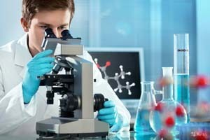
Лабораторна робота – одна із форм
діяльнісного навчання
  Виконується на одному з етапів уроку. Мета – закріплення або перевірка засвоєння навчального матеріалу та рівня сформованості практичних умінь і навичок; демонстрування навичок роботи з натуральними об'єктами, мікроскопом та лабораторним обладнанням; умінь розрізняти біологічні об'єкти, розв'язувати пізнавальні завдання за інструктивною карткою; умінь порівнювати, робити висновки, розв'язувати вправи та задачі.
  Виконання роботи всіма учнями.
  Оформлення ходу роботи, звіту про роботу, підведення підсумків роботи у зошиті обов'язкове.
  Оцінювання всіх учнів, при цьому оцінюються перш за все практичні уміння, визначені метою роботи.

Slide 19
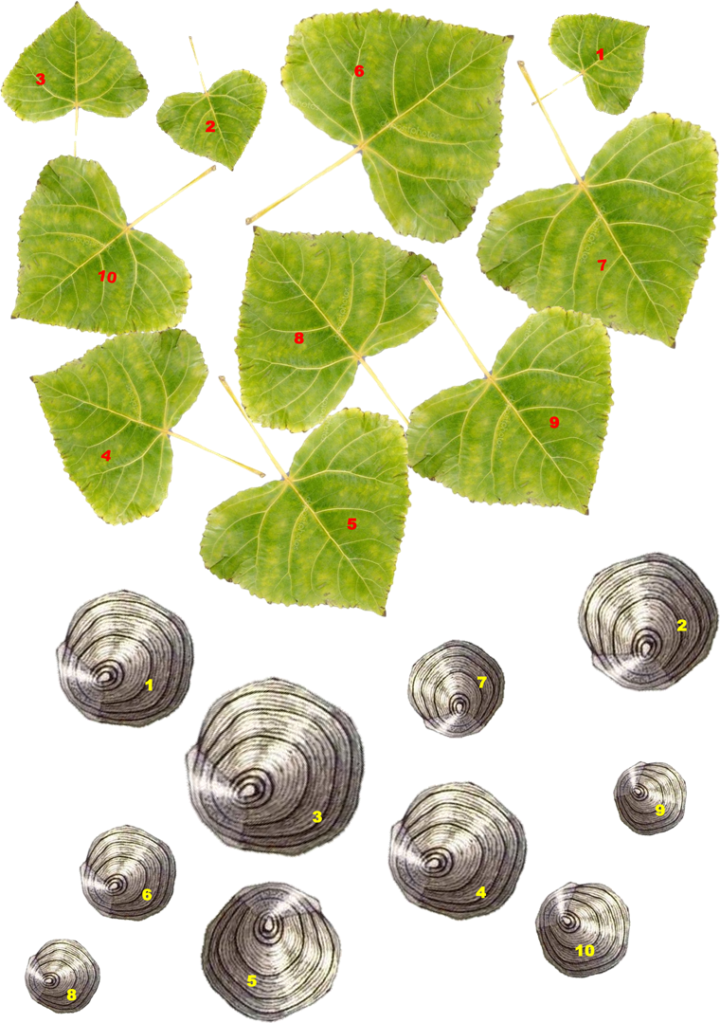
Лабораторне дослідження
  Виконується на етапі засвоєння нових знань
  Мета – набуття нових знань, розвиток уміння спостерігати, описувати, виділяти ознаки, виконувати схематичні рисунки біологічних об'єктів; робити висновки; формування навичок роботи з мікроскопом; розв’язування пізнавальних завдань.
  Форми виконання – фронтально під керівництвом учителя, групою або індивідуально за наданим планом.
  Прийоми виконання та оформлення результатів визначаються учителем (усна розповідь, письмовий опис, відповіді на запитання).
  Запис у класному журналі: «Амеба, інфузорія – одноклітинні твариноподібні організми. Лабораторне дослідження: спостереження інфузорій».
  Оцінювання не передбачено.

Slide 20
Міні-проекти, навчальні проекти - стимулювання пізнавальної діяльності, практико-орієнтовне та дослідницьке спрямування навчальної діяльності учнів
  Мета міні-проектів (6-7 класи) – стимулювання пізнавальної діяльності учнів, формування умінь знаходити необхідну інформацію в різних джерелах про живі організми
  Мета проектів (8-9 класи) – стимулювання пізнавальної діяльності учнів, практико-орієнтовне та дослідницьке спрямування навчальної діяльності учнів
  Час виконання – в процесі вивчення теми
  Форма роботи – індивідуальна чи групова (на розсуд вчителя)
  Місце виконання – один з етапів уроку, випереджуюче завдання як домашня робота
  Форма представлення результатів: повідомлення, буклети, планшети, альбоми, електронні презентації тощо
  Захист проектів може відбуватися на окремому уроці або частині уроку, відповідного за змістом
  Оцінювання на розсуд учителя в залежності від форми оформлення та представлення результатів

Slide 21
ХІМІЯ
НАВЧАЛЬНІ ПРОГРАМИ
Хімія. 7-9 кл.
(Наказ МОН від 07.06. 2017 № 804)
Хімія (Поглиблене вивчення) 8-9 кл.
(Наказ МОН від 17.07.2015 № 983)
Хімія 10 - 11 кл.
(Наказ МОН від 23.10. 2017 № 1407)
Хімія 10 - 11 кл. (Профільний рівень)
(Наказ МОН від 23.10. 2017 № 1407)

Slide 22
Розподіл годин по курсах хімії
7 клас
Кількість годин - 52 Періодичність (на тиждень) – 1,5 год. Демонстрації – 12 Лабораторні досліди – 10 Практичні роботи – 5 Домашній експеримент – 2 Навчальні проекти – 13 Екскурсії – 5
Кількість годин - 70 Періодичність (на тиждень) – 2 год. Демонстрації – 18 Лабораторні досліди – 7 Практичні роботи – 3 Домашній експеримент – 1 Навчальні проекти – 9 Екскурсії – 1-2
8 клас
Кількість годин - 70 Періодичність (на тиждень) – 2 год. Демонстрації – 10 Лабораторні досліди – 14 Практичні роботи – 5 Домашній експеримент – 3 Навчальні проекти – 23 Екскурсії – 5
9 клас
Кількість годин - 52 Періодичність (на тиждень) – 1,5 год. Демонстрації – 13 Лабораторні досліди – 4 Практичні роботи – 1 Навчальні проекти – 31
10 клас
Кількість годин - 70 Періодичність (на тиждень) – 2 год. Демонстрації – 10 Лабораторні досліди – 8 Практичні роботи – 2 Навчальні проекти – 16
11 клас

Slide 23
Освітні програми з хімії не містять фіксованого розподілу годин між розділами і темами. Вчитель може самостійно вносити зміни до розподілу годин, відведених програмою на вивчення окремих тем і визначати послідовність розкриття навчального матеріалу в межах окремої теми, але так, щоб не порушувалась логіка його викладу. Вчитель також може обґрунтовано змінювати порядок вивчення тем і окремих питань у межах одного класу. Перенесення вивчення тем із одного класу до іншого не дозволяється.
Контрольна робота проводиться один раз в семестр, дві – за рік, відпрацювання пропущених учнем контрольних робіт є недоцільним (лист МОН «1/9-580 від 21.08.2010 р). Проведення семестрової (річної) контрольної роботи з хімії не передбачено.
Проекти розробляються учнями індивідуально або в групах. Тривалість проекту – різна: від уроку (міні-проект), кількох днів (короткотерміновий проект) до року (довготерміновий). Упродовж року учень обов’язково виконує один навчальний проект (індивідуальний або груповий). Окрім цього, учні можуть брати участь і виконувати за бажанням кілька проектів. Презентація й обговорення (захист) проектів відбувається на спеціально відведеному уроці або під час уроку з певної теми. Робота кожного виконавця проекту оцінюється за його внеском, індивідуально за критеріями, з якими учнів ознайомлюють заздалегідь.
Виконання практичних робіт оцінюються обов’язково у всіх учнів, відпрацювання пропущених учнем практичних робіт є недоцільним (лист МОН «1/9-580 від 21.08.2010 р). Виконання лабораторних дослідів, домашній експеримент оцінюються вибірково на розсуд учителя.

Slide 24
Хімічний експеримент
«Вчитися хімії за книжкою, без лабораторії – це все одно, що зовсім не вчитися » (Д.І.Писарєв)
Шкільний хімічний експеримент: демонстрації, лабораторні досліди, практичні роботи, домашній експеримент ; проведення та їх виконанання є обов’язковим.
Завдання вчителя: сформувати в учнів навички роботи з хімічними реактивами та хімічним посудом; навчити їх самостійно аналізувати й відтворювати потрібну інформацію.
Якісно виконати практичну частину програми допоможе: використання ППЗ, мультимедіаресурси, речовини та препарати ужиткової хімії, лікарські препарати, харчові продукти.
Дотримання правил безпеки життєдіяльності при плануванні, підготовці та проведенню експерименту.
Вчитель повинен знати і мати всі нормативні документи стосовно організації, проведення та безпеки експерименту;
Зошити для практичних робіт та лабораторних робіт.
Інструкції проведення лабораторного досліду, практичної роботи

Slide 25
Навчальні проекти
Виконання навчальних проектів :
- передбачає інтегровану дослідницьку, творчу діяльність учнів, спрямовану на отримання самостійних результатів, під керівництвом учителя;
- сприяє розвитку креативних здібностей і якостей особистості учня, які потрібні йому для творчої діяльності, незалежно від майбутньої конкретної професії.
У програмі наведені орієнтовні теми проектів, учитель та учні можуть пропонувати власні теми.
Учень має обрати одну з запропонованих тем і виконати протягом навчального року щонайменше один проект самостійно або у групі учнів.
Вчитель повинен пояснити учням алгоритм виконання проекту: визначити проблему, що буде вивчатися; спроектувати роботу; де знайти інформацію; як провести дослідження; презентація проекту.
Усі теми проектів мають міжпредметний характер і головним стає уміння пов'язати набуті в різних курсах знання і застосувати їх на практиці.
Типи проектів за домінуючою діяльністю – інформаційний, дослідницький, практико – орієнтований, творчий, пошуковий .
Форми проведення проектів : індивідуальна, групова, фронтальна.
Форми представлення – мультимедійна презентація, доповідь, повідомлення, теоретичне розв'язання проблеми, план дій тощо

Slide 26
Розрахункові задачі та вправи
« Актуальним є не тільки самі знання, скільки знання про те, де їх застосовувати»
Добирати задачі та вправи, які враховували пізнавальні можливості й нахили учнів, рівень їхньої готовності до такої діяльності, розвивали їхні здібності.
За вимогами компетентнісного підходу умови задач, вправ повинні бути наближені до реальних умов життєдіяльності людини.
Поетапне формування в учнів уміння розв’язувати розрахункові задачі : вивчення і аналіз умови задачі , співставлення плану розв’язку задачі та її розв’язок.
Мірою засвоєння матеріалу потрібно вважати не тільки і навіть не скільки переказ тексту підручника, скільки уміння використовувати одержані знання при розв’язуванні різноманітних задач і вправ.
Розв’язувати задачі на уроці – постійно, систематично.
Способи розв’язування задач можуть бути різними. Вибираючи їх , необхідно враховувати знання і навички учнів, набуті при вивченні математики, фізики.
У програмі до кожної теми вказано типи розрахункових задач
Відведення окремих годин на розв'язування розрахункових задач та вправ (по-можливості).

Slide 27
Домашній експеримент
Вид самостійної роботи, що виконується без контролю з боку вчителя, але під наглядом батьків з безумовним дотриманням техніки безпеки.
Мета – навчити учнів самостійно планувати й організовувати експеримент, застосовувати отримані знання , вміння й навички в нових ситуаціях та вміння представляти результати власного спостереження або дослідження.
Навчально-виховне значення – розвиток інтересу учнів до хімії, розширення їхнього кругозору.
Зміст визначається насамперед темою, що вивчається на уроках хімії, характером навчального матеріалу.
Тематика експерименту представлена у програмі.
Етапи проведення домашнього експерименту:
інструктивна картку щодо проведення домашнього експерименту;
інструктаж з безпеки , ознайомити з ним учнів;
вимоги до складання звіту про виконану роботу;
презентація та обговорення досліджень;
- оцінювання.
Для проведення дослідів у домашніх умовах вибирають доступні реактиви ( їх можна придбати в аптеці чи спеціалізованих магазинах) та матеріали, враховуючи їх безпечність.

Slide 28
Навчальні проекти
Виконання навчальних проектів :
- передбачає інтегровану дослідницьку, творчу діяльність учнів, спрямовану на отримання самостійних результатів, під керівництвом учителя;
- сприяє розвитку креативних здібностей і якостей особистості учня, які потрібні йому для творчої діяльності, незалежно від майбутньої конкретної професії.
У програмі наведені орієнтовні теми проектів, учитель та учні можуть пропонувати власні теми.
Учень має обрати одну з запропонованих тем і виконати протягом навчального року щонайменше один проект самостійно або у групі учнів.
Вчитель повинен пояснити учням алгоритм виконання проекту: визначити проблему, що буде вивчатися; спроектувати роботу; де знайти інформацію; як провести дослідження; презентація проекту.
Усі теми проектів мають міжпредметний характер і головним стає уміння пов'язати набуті в різних курсах знання і застосувати їх на практиці.
Типи проектів за домінуючою діяльністю – інформаційний, дослідницький, практико – орієнтований, творчий, пошуковий .
Форми проведення проектів : індивідуальна, групова, фронтальна.
Форми представлення – мультимедійна презентація, доповідь, повідомлення, теоретичне розв'язання проблеми, план дій тощо
Notes:
В умовах реформування освіти та переходу до компетентісного підходу у навчанні, використання проектної технології навчання при вивченні хімії у школі є нагальною потребою сьогодення. Використання даної технології сприяє формуванню в учнів ключових і предметних компетентностей.

Slide 29
Природознавство
У 2021/2022 навчальному році навчання природознавства здійснюватиметься за навчальною програмою з природознавства для 5 класів загальноосвітніх навчальних закладів, що затверджена наказом МОН від 07.06.2017 № 804.
Розподіл годин у програмі є орієнтовним. За необхідності і виходячи з наявних умов навчально-методичного і матеріального забезпечення, вчитель має право самостійно змінювати обсяг годин, відведених програмою на вивчення окремого розділу, у тому числі змінювати порядок вивчення розділів, тем.

Slide 30
Навчальні проєкти
Кількість проєктів та тематика їх може бути змінена
Орієнтовний опис проєктів, запропонованих програмою, уміщено на електронному ресурсі «Навчальні проєкти до курсу «Природознавство (5 клас)» (http://prirodaprojects.blogspot.com/).
Практичні роботи
Проводяться і реалізуються на уроці.
Перевіряються обов’язково у всіх учнів.
Практичні заняття
Проводяться і реалізуються на уроці.
Можуть не оцінюватись, або оцінюватись вибірково.

Slide 31
Навчальна література
ЗЗСО можуть використовувати лише навчальну літературу, що має гриф Міністерства освіти і науки України
АБО
Висновок “Схвалено для використання в ЗЗСО” відповідною комісією Науково-методичної ради МОНУ
переліки навчальної літератури та навчальних програм, рекомендованих Міністерством освіти і науки України для використання в освітньому процесі закладів освіти у 2021/2022 навчальному році” (лист МОН від 09.08.2021 № 1/9-404)
доступний на офіційному сайті МОНУ та на веб-сайті ДНУ «Інститут модернізації змісту освіти»
https://imzo.gov.ua/pidruchniki/elektronni-versiyi-pidruchnikiv/
https://lib.imzo.gov.ua

Slide 32
Навчальна література
ПОСИЛАННЯ НА ПЕРЕЛІК З ПРИРОДОЗНАВСТВА
https://docs.google.com/spreadsheets/d/16NyRYEKgeQ4T5BE68La-s2gn0q2MPyIWSWx-Vdw-zmA/edit#gid=1491719953
ПОСИЛАННЯ НА ПЕРЕЛІК З ХІМІЇ
https://docs.google.com/spreadsheets/d/16NyRYEKgeQ4T5BE68La-s2gn0q2MPyIWSWx-Vdw-zmA/edit#gid=511042534
ПОСИЛАННЯ НА ПЕРЕЛІК З БІОЛОГІЇ
https://docs.google.com/spreadsheets/d/16NyRYEKgeQ4T5BE68La-s2gn0q2MPyIWSWx-Vdw-zmA/edit#gid=722897809
ПОСИЛАННЯ НА ПЕРЕЛІК З ГЕОГРАФІЇ
https://docs.google.com/spreadsheets/d/16NyRYEKgeQ4T5BE68La-s2gn0q2MPyIWSWx-Vdw-zmA/edit#gid=247820027

Slide 33
Наказ МОН «Інструкція з ведення класного журналу
учнів 5-11(12)-х класів загальноосвітніх навчальних
закладів» (від 03.07. 2008 р. № 496)
Дату проведення занять записуємо дробом, чисельник якого є датою, а знаменник – місяцем поточного року. Наприклад: 04/09
Усі записи щодо оцінювання різних видів діяльності та контролю роблять у формі називного відмінка: «зошит», «І семестр», «практична робота» тощо.
Оцінювання навчальних досягнень учнів здійснюється за 12-бальною системою (шкалою) і його результати позначаються цифрами від 1 до 12.
У разі не атестації учня робиться відповідний запис: н/а (не атестований(а)).
У разі звільнення учння від оцінювання робиться запис: зв. (звільнений).
Записи проводяться чорнилами (пастою) одного кольору, чітко й охайно. На сторінках журналу не допускаються будь-які виправлення.

Slide 34
Прізвище та ім’я учня | 05/09 | 11/09 | 14/09 |  |  |  |  | 24/12 | Тематична | І семестр | Скоригована | 15/01 |  |  |  | Тематична | ІІ семестр | Скоригована | Річна
Іванов Ігор | 8 |  | 7 | 8 | н | 9 | 8 |  | 8 | 8 |  | н | н | н | н | н/а | н/а
Костик Інна |  | 10 | 11 |  | 10 | 11 | 11 |  | 11 | 11 |  |  |  |  |  | зар. | зв.
№ п/п | Дата | Зміст уроку | Д/З
1 | 05/10 | Ферум. Залізо, його фізичні властивості. Проведено інструктаж з БЖД. Лабораторний дослід №4 | Повторити…
2 | 11/10 | Практична робота №1 «Приготування розчину солі з певною масовою часткою розчиненої речовини. Проведено інструктаж з БЖД». | Виконати…

Slide 35
Оцінювання результатів навчання учнів у ЗЗСО урегульовано такими документами:
Законом України “Про повну загальну середню освіту” (стаття 17)
Порядком переведення учнів (вихованців) ЗЗСО до наступного класу, затверджений наказом МОНУ 14.07.2015 №762 (у редакції наказу МОНУ від 08.05.2019 №621)
Інструкцією з ведення класного журналу 5-11(12)-х класів ЗЗСО, затверджена наказом МОНУ України від 03.06.2008 № 496
Критеріями оцінювання навчальних досягнень учнів у системі загальної середньої освіти, затвердженими наказом МОН від 21.08.2013 №1222.
Обов’язковими видами оцінювання є:
формувальне, поточне, тематичне, семестрове та річне.

Slide 36
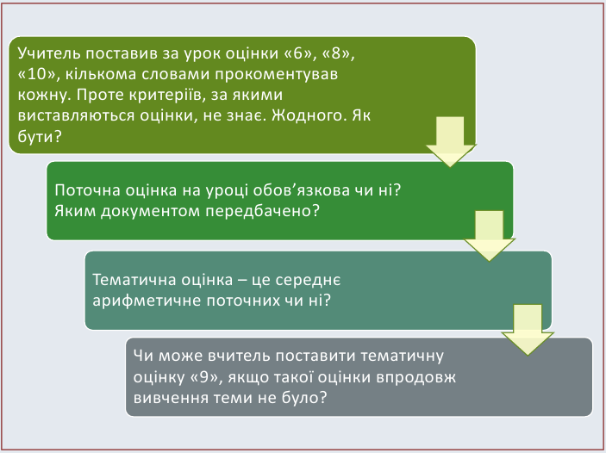

Slide 37
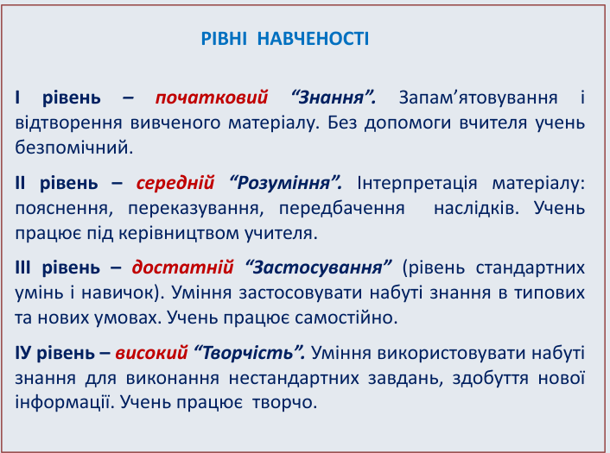

Slide 38
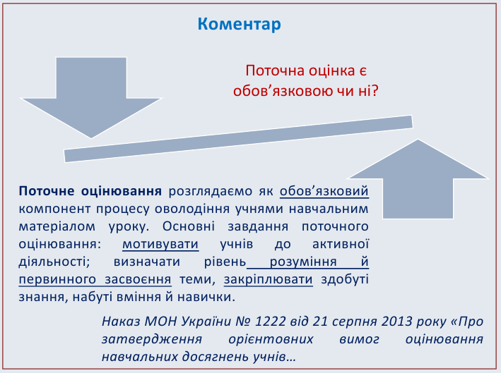

Slide 39
Проведення інструктажів з охорони праці та безпеки життєдіяльності
1
Положення про організацію роботи з охорони праці та безпеки життєдіяльності учасників освітнього процесу в установах і закладах освіти (наказ МОН України 26 грудня 2017 року № 1669)
3
Організація навчання і перевірки знань, проведення інструктажів з питань охорони праці, безпеки життєдіяльності в загальноосвітніх навчальних закладах (лист МОН від 16.06.2014р. №1/9-319)
2
Про інструктивно-методичні матеріали «Безпечне проведення занять у кабінетах природничо-математичного напряму загальноосвітніх навчальних закладах» (лист МОН від 01.02.2012р. № 1/9-72)
Про використання Інструктивно-методичних матеріалів з питань розроблення інструкцій з безпеки проведення навчально-виховного процесу в кабінетах природничо-математичного напряму (лист МОН від 17.07.2013 № 1/9-498)
4

Slide 40
Вид інструктажу з БЖД | Коли проводиться | Посада особи, яка проводить навчання, перевірку знань | Реєстрація (оформлення) інструктажу
Вступний інструктаж | На початку навчального року; при зарахуванні (оформленні) учня до навчального закладу | Класні керівники | На окремій сторінці журналу обліку навчальних занять
Первинний інструктаж | На початку навчального року перед початком занять у кожному кабінеті, лабораторії, спортзалі тощо; перед початком канікул; | Учителі-предметники, класні керівники, | Журнал реєстрації інструктажів з БЖД
 | перед виконанням кожного завдання, пов’язаного з використанням різних матеріалів, інструментів, приладів, на початку уроку, заняття, лабораторної, практичної роботи тощо | Учителі-предметники, керівники гуртків | Журнал обліку навчальних занять на сторінці навчального предмета в розділі про запис змісту уроку, заняття
Позаплановий інструктаж | У разі порушення вимог нормативно-правових актів, що може призвести чи призвело до травм, аварій, пожеж тощо; при зміні умов виконання навчальних завдань (лабораторних, практичних робіт тощо); у разі скоєння нещасних випадків за межами ЗНЗ | Учителі- предметники, класні керівники, керівники гуртків | Журнал реєстрації інструктажів з БЖД
Цільовий інструктаж | При організації позанавчальних заходів (олімпіади, турніри з предметів, екскурсії, туристичні походи, спортивні змагання тощо), під час проведення громадських, позанавчальних робіт (прибирання територій, приміщень, науково-дослідна робота на навчально-дослідній ділянці тощо) | Учителі- предметники, класні керівники, керівники гуртків | Журнал реєстрації інструктажів з БЖД

Slide 41
РОБОЧИЙ КЕЙС УЧИТЕЛЯ МАЄ МІСТИТИ:
державний стандарт;
програми;
підручники (паперові, електронні);
календарно-тематичні планування уроків;
плани – конспекти уроків
критерії оцінювання навчальних досягнень учнів;
посібники (паперові, електронні);
сучасне навчальне обладнання (ІКТ-технології);
роздавальні матеріали;
інструкції з охорони праці та безпеки життєдіяльності;
журнали реєстрації інструктажів

Slide 42
Пишемо конспект уроку
Тема уроку
Мета уроку
Обладнання уроку
Тип уроку
Мотиваційний етап
Етап цілевизначення і планування
Етап опрацювання матеріалу
Рефлексивно-оцінювальний етап

Slide 43
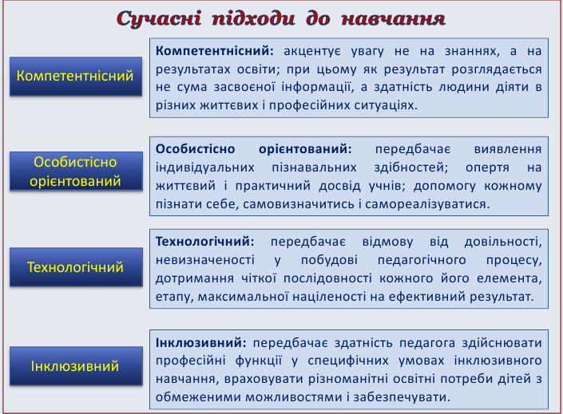

Slide 44
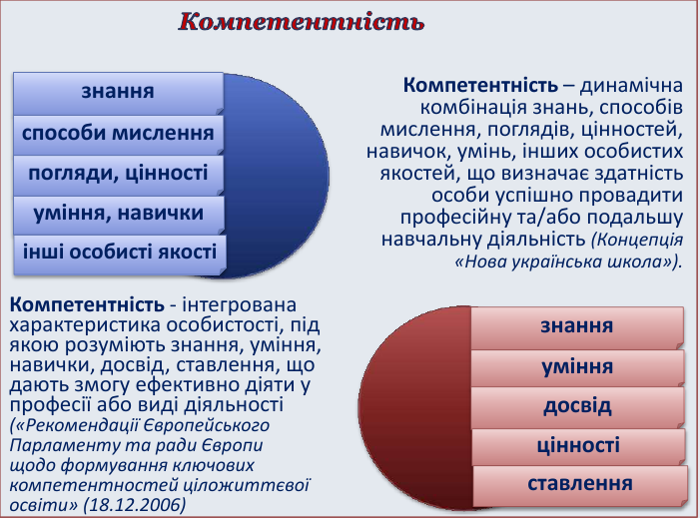

Slide 45
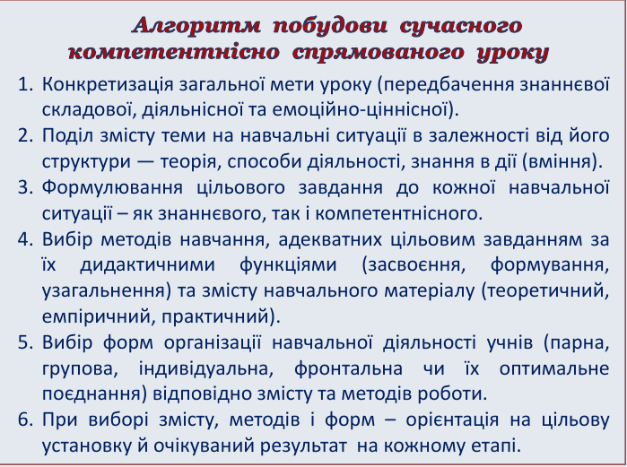

Slide 46
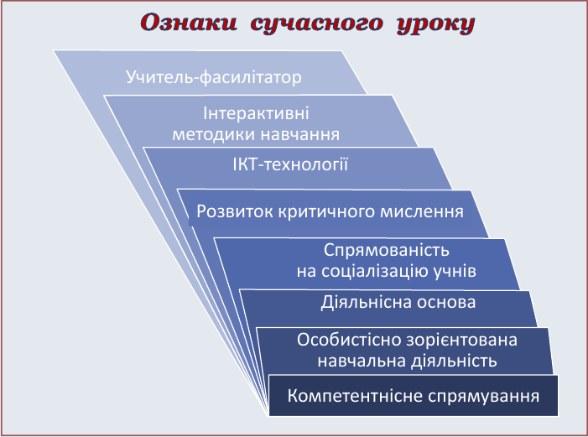

Slide 47
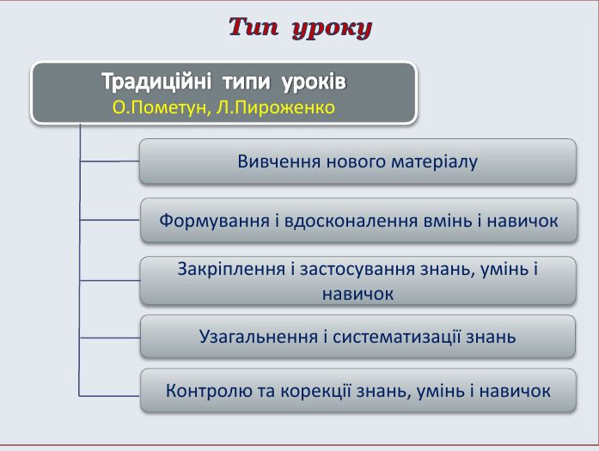

Slide 48
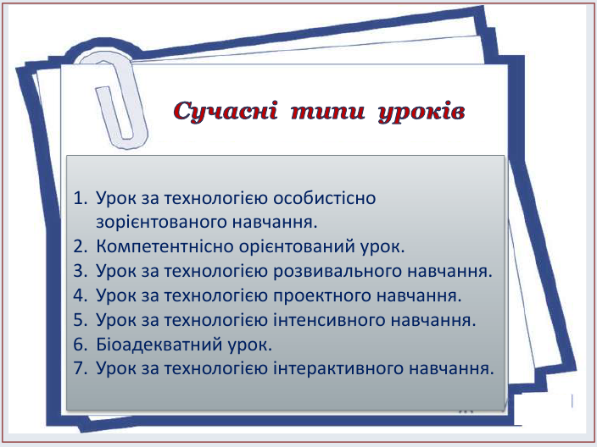

Slide 49
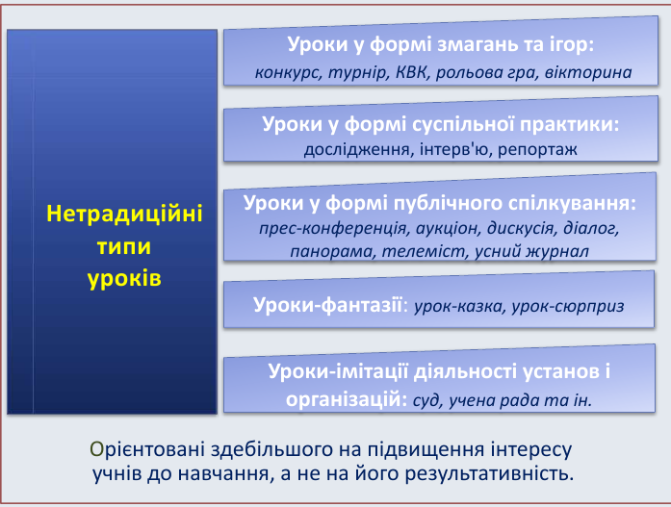

Slide 50
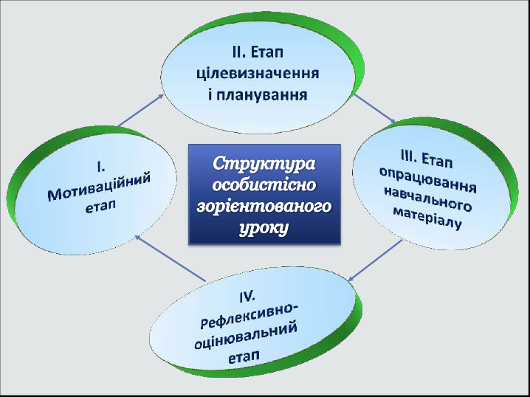

Slide 51
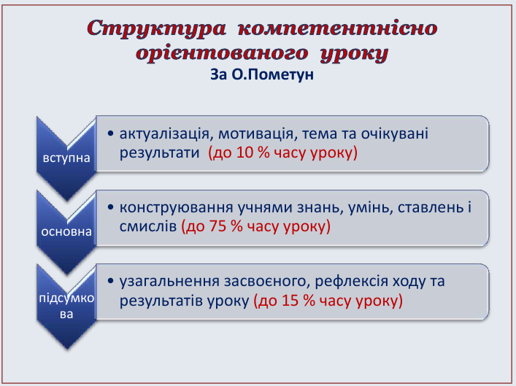

Slide 52
ПОРАДИ ІНТЕРНУ
Вивчай можливості кожного майбутнього вихованця.
Вступаючи в контакт з дітьми, не будуй зверхні стосунки з ними. Пам'ятай: навіть малюк у взаєминах з дорослими якоюсь мірою відстоює свою незалежність.
Частіше посміхайся. Пам'ятай: твоя усмішка свідчить про те, що зустріч з дітьми тобі приємна, вона створює загальний позитивний настрій.
Важливе завдання вчителя – передбачити ситуації, які виникатимуть на уроці. Пам'ятай: помилці легше запобігти, ніж виправити її.
Вчися вислуховувати навіть тоді, коли учні помиляються чи в тебе обмаль часу. Пам'ятай: кожен вихованець повинен знати, що ти його вислухаєш.
Пам'ятай: основне призначення оцінки – правильно визначити результати навчання учнів, засвоєння ними знань, умінь та навичок, динаміку зміни успішності.
Наполегливо оволодівай навичками самоаналізу уроку.

Slide 53
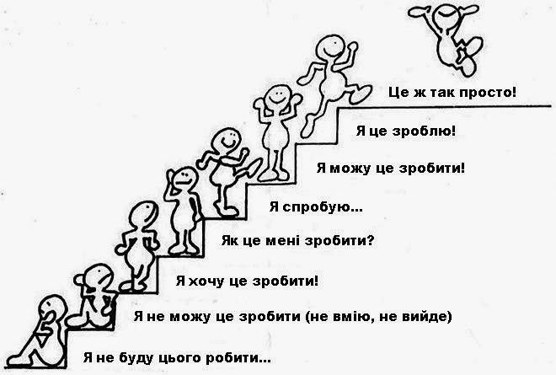


Slide 54
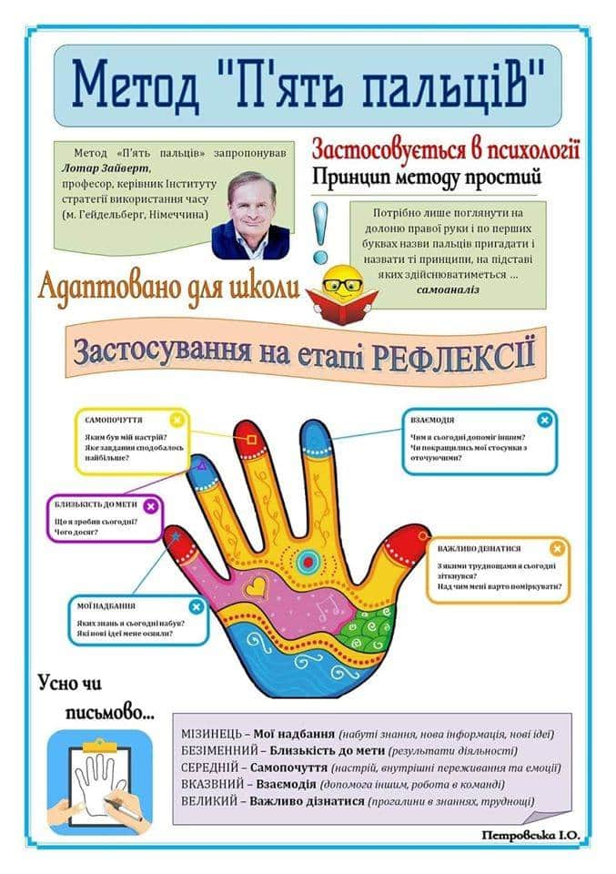

Slide 55
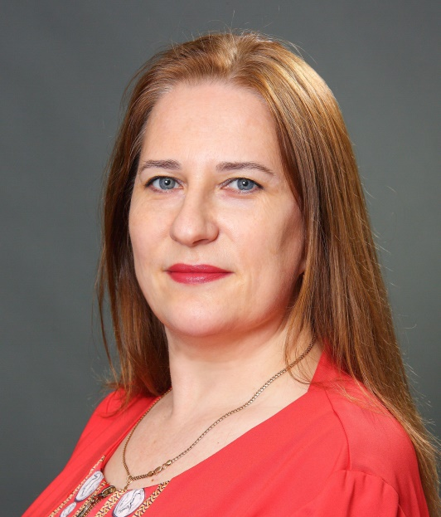

Запрошую до співпраці!
Дідик Альона Петрівна
Консультант ЦПРПП ВМР
(067) 858 61 59
aluona2603@gmail.com

